Slide 1
Tuần 3
KIẾN TRÚC MÁY TÍNH
KIẾN TRÚC BỘ LỆNH
03/2017
Copyrights 2017 CE-UIT. All Rights Reserved.

Slide 2
Tuần 03 – Kiến trúc bộ lệnh
Mục tiêu:
Hiểu cách biểu diễn và cách thực thi các lệnh trong máy tính
Chuyển đổi lệnh ngôn ngữ cấp cao sang assembly và mã máy
Chuyển đổi lệnh mã máy sang ngôn ngữ cấp cao hơn
Biết cách lập trình bằng ngôn ngữ assembly cho MIPS
Slide được dịch và các hình được lấy từ sách tham khảo:
Computer Organization and Design: The Hardware/Software Interface, Patterson, D. A., and J. L. Hennessy, Morgan Kaufman, Revised Fourth Edition, 2011.
03/2017
Copyrights 2017 CE-UIT. All Rights Reserved.
Notes:
http://www.kurtm.net/mipsasm/index.cgi

Slide 3
Tuần 3 – Kiến trúc bộ lệnh
Giới thiệu
Các phép tính
Toán hạng
Số có dấu và không dấu
Biểu diễn lệnh
Các phép tính Logic
Các lệnh điều kiện và nhảy
03/2017
Copyrights 2017 CE-UIT. All Rights Reserved.

Slide 4
Giới thiệu
Để ra lệnh cho máy tính ta phải nói với máy tính bằng ngôn ngữ của máy tính. Các từ của ngôn ngữ máy tính gọi là các lệnh (instructions) và tập hợp tất cả các từ gọi là bộ lệnh (instruction set)
Bộ lệnh trong chương này là MIPS, một bộ lệnh kiến trúc máy tính được thiết kế từ năm 1980. Cùng với hai bộ lệnh thông dụng nhất ngày nay:
  ARM (rất giống MIPS)
The Intel x86
03/2017
Copyrights 2017 CE-UIT. All Rights Reserved.

Slide 5
Tuần 3 – Kiến trúc bộ lệnh
Giới thiệu
Các phép tính
Toán hạng
Số có dấu và không dấu
Biểu diễn lệnh
Các phép tính Logic
Các lệnh điều kiện và nhảy
03/2017
Copyrights 2017 CE-UIT. All Rights Reserved.

Slide 6
Phép tính (Operations)
Ví dụ:
add a, b, c ➔ Chỉ dẫn cho máy tính thực hiện cộng 2 biến b với c và ghi kết quả vào biến a,
a = b + c.
Phép tính (operations)
Toán hạng (operands)
03/2017
Copyrights 2017 CE-UIT. All Rights Reserved.

Slide 7
Phép tính (Operations)
Ví dụ 1.
a = b + c;
d = a – e;
add a, b, c
sub d, a, e
Ví dụ 2.
f = (g + h) – (i + j);
add t0, g, h
add t1, i, j
sub f, t0, t1
C/Java
C/Java
MIPS
MIPS
03/2017
Copyrights 2017 CE-UIT. All Rights Reserved.

Slide 8
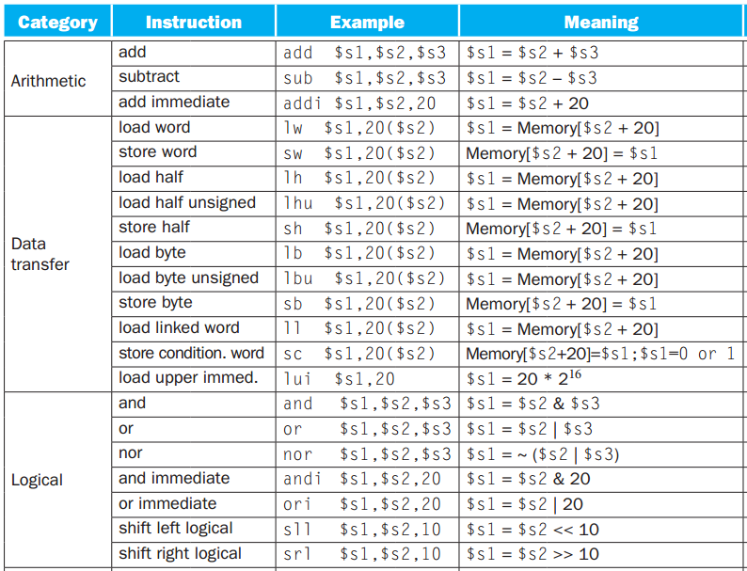
Ví dụ một số lệnh trên MIPS
03/2017
Copyrights 2017 CE-UIT. All Rights Reserved.

Slide 9
Tuần 3 – Kiến trúc bộ lệnh
Giới thiệu
Các phép tính
Toán hạng
Số có dấu và không dấu
Biểu diễn lệnh
Các phép tính Logic
Các lệnh điều kiện và nhảy
03/2017
Copyrights 2017 CE-UIT. All Rights Reserved.

Slide 10
Toán hạng
Có 3 loại toán hạng:
Toán hạng thanh ghi (Register Operands)
Toán hạng bộ nhớ (Memory Operands)
Toán hạng hằng (Constant or Immediate Operands)
03/2017
Copyrights 2017 CE-UIT. All Rights Reserved.

Slide 11
Toán hạng
Toán hạng thanh ghi:
Không giống như các chương trình trong ngôn ngữ cấp cao, các toán hạng của các lệnh số học bị hạn chế, chúng phải đặt trong các vị trí đặc biệt được xây dựng trực tiếp trong phần cứng được gọi là thanh ghi (số lượng thanh ghi có giới hạn: MIPS-32, ARM Cortex A8-40).
Kích thước của một thanh ghi trong kiến ​​trúc MIPS là 32 bit; nhóm 32 bit xuất hiện thường xuyên nên chúng được đặt tên là “từ” (word) trong kiến ​​trúc MIPS.
(Lưu ý: một “từ” trong kiến trúc bộ lệnh khác có thể không là 32 bit)
Một sự khác biệt lớn giữa các biến của một ngôn ngữ lập trình và các biến thanh ghi là số thanh ghi bị giới hạn (thường là 32 thanh ghi trên các máy tính hiện nay)
03/2017
Copyrights 2017 CE-UIT. All Rights Reserved.

Slide 12
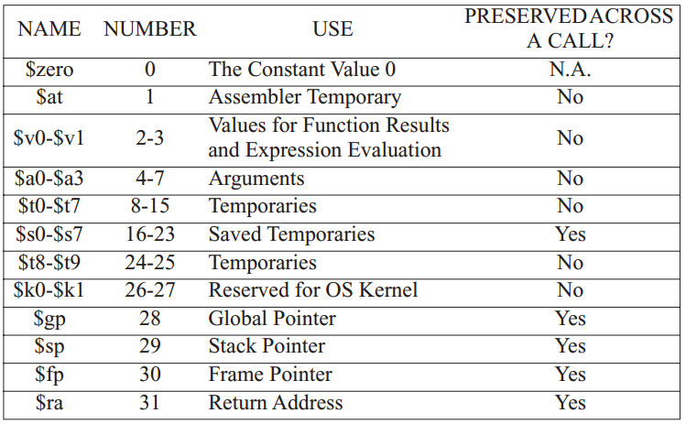
Toán hạng
Các thanh ghi trong MIPS:
03/2017
Copyrights 2017 CE-UIT. All Rights Reserved.

Slide 13
Toán hạng
Toán hạng bộ nhớ (1):
Vi xử lý chỉ có thể giữ một lượng nhỏ dữ liệu trong các thanh ghi, trong khi bộ nhớ máy tính chứa hàng triệu dữ liệu.
Với lệnh MIPS, phép tính số học chỉ xảy ra trên thanh ghi, do đó, MIPS phải có các lệnh chuyển dữ liệu giữa bộ nhớ và thanh ghi. Lệnh như vậy được gọi là lệnh chuyển dữ liệu.
Lệnh chuyển dữ liệu: Một lệnh di chuyển dữ liệu giữa bộ nhớ và thanh ghi
Để truy cập vào một từ trong bộ nhớ, lệnh phải cung cấp địa chỉ bộ nhớ.
Địa chỉ: Một giá trị sử dụng để phân định vị trí của một phần tử dữ liệu cụ thể trong một mảng bộ nhớ.
03/2017
Copyrights 2017 CE-UIT. All Rights Reserved.

Slide 14
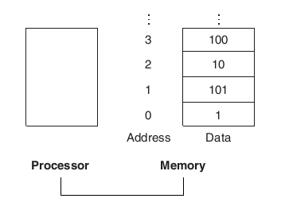
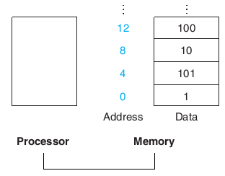
Toán hạng
Toán hạng bộ nhớ (2):
Bộ nhớ chỉ là một mảng đơn chiều lớn, với địa chỉ đóng vai trò là chỉ số trong mảng đó, bắt đầu từ 0. Ví dụ, trong hình 1, địa chỉ của phần tử thứ ba là 2, và giá trị của bộ nhớ [2] là 10.
Hình 1: Địa chỉ và nội dung của bộ nhớ giả lập như mảng.
Hình 2: Địa chỉ và nội dung bộ nhớ MIPS thực tế.
Mỗi từ nhớ (word) của MIPS là 4 bytes. MIPS định địa chỉ theo byte, địa chỉ của mỗi word là địa chỉ của byte đầu tiên trong word đó. Do đó, địa chỉ mỗi word trong MIPS phải là bội của 4.
03/2017
Copyrights 2017 CE-UIT. All Rights Reserved.

Slide 15
Toán hạng
Toán hạng bộ nhớ (3):
Lệnh chuyển dữ liệu từ bộ nhớ vào thanh ghi gọi là nạp (load) (viết tắt lw − load word). Định dạng của các lệnh nạp:
lw $s1,20($s2)
$s1: thanh ghi nạp dữ liệu vào.
Một hằng số (20) và thanh ghi ($s2) được sử dụng để truy cập vào bộ nhớ. Tổng số của hằng số và nội dung của thanh ghi này là địa chỉ bộ nhớ của phần tử cần truy cập đến. Nội dung của từ nhớ này sẽ được đưa từ bộ nhớ vào thanh ghi $s1
Độ dời (offset)
Địa chỉ nền/cơ sở (Base address)
Thanh ghi chứa địa chỉ nền/cơ sở gọi là thanh ghi nền/cơ sở (Base register)
03/2017
Copyrights 2017 CE-UIT. All Rights Reserved.

Slide 16
Toán hạng
Toán hạng bộ nhớ (4):
Ví dụ về lệnh lw:
Giả sử rằng A là một mảng của 100 phần tử (mỗi phần tử cần 1 word lưu trữ) và trình biên dịch đã kết hợp các biến g và h với các thanh ghi $s1 và $s2. Giả định rằng địa chỉ bắt đầu của mảng A (hay địa chỉ cơ sở/nền) chứa trong $s3. Hãy biên dịch đoạn lệnh bằng ngôn ngữ C sau sang MIPS:
g = h + A[8];
➔ Biên dịch:
lw $t0, 8($s3) # $t0 nhận A[8]
add $s1,$s2,$t0 # g = h + A[8]
Hằng số trong một lệnh truyền dữ liệu (8) gọi là offset, và thanh ghi chứa địa chỉ bắt đầu của mảng ($s3) gọi là thanh ghi cơ sở.
Thực tế trong MIPS một word là 4 bytes, do đó lệnh đúng phải là:
lw $ t0, 32($s3)
03/2017
Copyrights 2017 CE-UIT. All Rights Reserved.

Slide 17
Toán hạng
Toán hạng bộ nhớ (5):
Lệnh chuyển dữ liệu từ thanh ghi ra bộ nhớ, gọi là lệnh lưu (store) (viết tắt sw − store word). Định dạng của các lệnh lưu:
sw $s1,20($s2)
$s1: thanh ghi chứa dữ liệu cần lưu.
Một hằng số (20) và thanh ghi ($s2) được sử dụng để truy cập vào bộ nhớ. Tổng số của hằng số và nội dung của thanh ghi này là địa chỉ bộ nhớ, nơi mà nội dung đang chứa trong thanh ghi $s1 sẽ được lưu vào đây.
offset
Base address in base register
03/2017
Copyrights 2017 CE-UIT. All Rights Reserved.

Slide 18
Toán hạng
Toán hạng bộ nhớ (6):
Ví dụ lệnh sw:
Giả sử biến h được kết nối với thanh ghi $s2 và địa chỉ cơ sở của mảng A là trong $s3. Biên dịch câu lệnh C thực hiện dưới đây sang MIPS?
A[12] = h + A[8];
Biên dịch:
lw $t0,32($s3) # $t0 = A[8]
add $t0,$s2,$t0 # $t0 = h + A[8]
sw $t0,48($s3) # A[12] = $t0
03/2017
Copyrights 2017 CE-UIT. All Rights Reserved.

Slide 19
Toán hạng
Toán hạng bộ nhớ (7):
Alignment Restriction: Trong MIPS, các từ phải bắt đầu từ địa chỉ là bội số của 4. Yêu cầu này được gọi là một “alignment restriction” và nhiều kiến ​​trúc hiện nay buộc tuân theo quy định này nhằm giúp việc truyền dữ liệu nhanh hơn. Tuy nhiên một số kiến trúc vẫn không bắt buộc quy định này.
(Chú ý: Tại sao tuân theo điều này giúp truyền dữ liệu nhanh hơn → đọc chương 5 sách tham khảo chính)
Leftmost - “Big End”, “Big Endian”
Rightmost - “Little End”, “Little Endian”
➔ MIPS thuộc dạng nào?
03/2017
Copyrights 2017 CE-UIT. All Rights Reserved.

Slide 20
Toán hạng
Toán hạng hằng:
Một hằng số/số tức thời (constant/immediate number) có thể được sử dụng trong trong một phép toán
Ví dụ:
addi $s3, $s3, 4 # $s3 = $s3 + 4
Toán hạng hằng
03/2017
Copyrights 2017 CE-UIT. All Rights Reserved.

Slide 21
Toán hạng
Tóm lại, chỉ có 3 loại toán hạng trong một lệnh của MIPS
Toán hạng thanh ghi (Register Operands)
Toán hạng bộ nhớ (Memory Operands)
Toán hạng hằng (Constant or Immediate Operands)
Lưu ý:
Các hằng số trong MIPS có thể âm nên không cần phép trừ một thanh ghi và một số tức thời trong MIPS.
Trong thực tế, có một phiên bản khác của MIPS làm việc với các thanh ghi 64 bits, gọi là MIPS-64. MIPS xem xét trong môn học này là MIPS làm việc với các thanh ghi chỉ 32 bit, gọi là MIPS-32.
Trong phạm vi môn học này, MIPS dùng chung sẽ hiểu là MIPS-32
03/2017
Copyrights 2017 CE-UIT. All Rights Reserved.

Slide 22
Tuần 3 – Kiến trúc bộ lệnh
Giới thiệu
Các phép tính
Toán hạng
Số có dấu và không dấu
Biểu diễn lệnh
Các phép tính Logic
Các lệnh điều kiện và nhảy
03/2017
Copyrights 2017 CE-UIT. All Rights Reserved.

Slide 23

Số có dấu và không dấu
Con người được dạy để suy nghĩ trong hệ cơ số 10, nhưng con số có thể được biểu diễn trong bất kỳ cơ số nào. Ví dụ, 123 cơ số 10 = 1111011 cơ số 2.
Số lưu trữ trong máy tính như một chuỗi các tín hiệu điện thế cao và thấp, do đó chúng được xem như hệ cơ số 2.
Ví dụ: Hình vẽ dưới đây cho thấy như thế nào một word của MIPS lưu trữ số 1011:
Một word của MIPS có 32 bit, do đó có thể biểu diễn các số từ 0 đến 2³²−1 (4.294.967.295)
Bit trọng số nhỏ nhất (The least significant bit – LSB): Bit ngoài cùng bên phải trong một từ nhớ (bit 0)
Bit trọng số lớn nhất (The most significant bit – MSB): Bit ngoài cùng bên trái trong một từ nhớ (bit 31)
03/2017
Copyrights 2017 CE-UIT. All Rights Reserved.

Slide 24
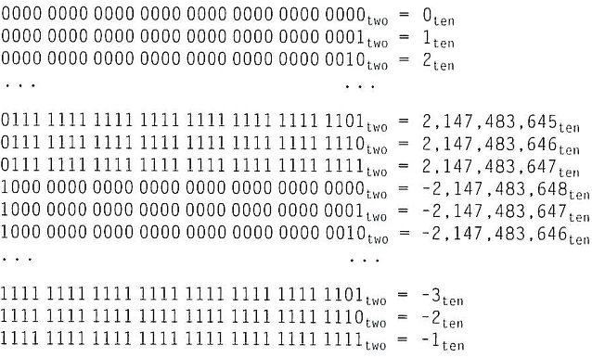
Số có dấu và không dấu
Số dương và âm trong máy tính:
Các máy tính hiện tại sử dụng bù hai để biểu diễn nhị phân cho số có dấu.
Nếu MSB = 0: số dương
Nếu MSB = 1: số âm.
➔Bit thứ 32 (MSB) còn được gọi là bit dấu.
03/2017
Copyrights 2017 CE-UIT. All Rights Reserved.

Slide 25
Số có dấu và không dấu
Nửa phần dương của các con số, từ 0 đến 2,147,483,647_{ten} (2³¹ – 1), biểu diễn như thường.
Phần số âm biểu diễn:
1000…0000_{two} = -2,147,483,648_{ten}
1000…0001_{two} = -2,147,483,647_{ten}
1111…1111_{two} = -1_{ten}
Bù hai có một số âm -2,147,483,648_{ten} , mà không có số dương tương ứng.
03/2017
Copyrights 2017 CE-UIT. All Rights Reserved.

Slide 26

Số có dấu và không dấu
Công thức chuyển từ một số bù hai sang số hệ 10:
Lưu ý: Bit dấu được nhân với -2³¹, và phần còn lại của các bit sau đó được nhân với các số dương của các giá trị cơ số nào tương ứng của chúng.
Ví dụ: đổi từ hệ 2 sang hệ 10
Trả lời:
03/2017
Copyrights 2017 CE-UIT. All Rights Reserved.

Slide 27

Số có dấu và không dấu
Mở rộng số có dấu:
Làm thế nào để chuyển đổi một số nhị phân được biểu diễn trong n bit thành một số biểu diễn với nhiều hơn n bit?
Ví dụ:
Chuyển đổi số nhị phân 16 bit của số 2_{ten} và -2_{ten} thành số nhị phân 32 bit.
2_{ten}:
-2_{ten}:
03/2017
Copyrights 2017 CE-UIT. All Rights Reserved.

Slide 28
Số có dấu và không dấu
Khi làm việc với các lệnh của MIPS, lưu ý:
Mở rộng có dấu (Sign-extend)
Mở rộng không dấu (Zero-extend)
03/2017
Copyrights 2017 CE-UIT. All Rights Reserved.

Slide 29
Tuần 3 – Kiến trúc bộ lệnh
Tổng kết:
Giới thiệu lệnh máy tính, tập lệnh là gì
(Tập lệnh được sử dụng cụ thể trong môn học này là MIPS 32 bits)
Tập lệnh bao gồm các nhóm lệnh cơ bản: Nhóm lệnh logic, nhóm lệnh số học, nhóm lệnh trao đổi dữ liệu và nhóm lệnh nhảy
Với MIPS, toán hạng cho các lệnh được chia thành ba nhóm: nhóm toán hạng thanh ghi, nhóm toán hạng bộ nhớ và nhóm toán hạng là số tức thời
Nhắc lại số có dấu và số không dấu
03/2017
Copyrights 2017 CE-UIT. All Rights Reserved.

Slide 30
Tuần 3 – Kiến trúc bộ lệnh
Lý thuyết: Đọc sách tham khảo
Mục: 2.1, 2.2, 2.3, 2.4
Sách: Computer Organization and Design: The Hardware/Software Interface, Patterson, D. A., and J. L. Hennessy, Morgan Kaufman, Revised Fourth Edition, 2011.
Bài tập: file đính kèm
03/2017
Copyrights 2017 CE-UIT. All Rights Reserved.

